Slide 1
Zorg voor zwangere migranten
VNVA huiskamermeeting 28 november 2022
Ineke Postma
AIOS gynaecologie MCL en onderzoeker UMCG

Slide 2
Fragment
Notes:
https://www.youtube.com/watch?v=XkjHkR_5xUk. 1:17 – 2:16

Slide 3
Migratie en gezondheid
> 20.000 asielzoekers/jaar in Nederland
1 op de 4 is vrouw in fertiele levensfase
Tijdens vlucht blootstelling aan (seksueel) geweld, trauma, moelijke levensomstandigheden
Weinig continuïteit van zorg
Cultuurverschillen en taalbarrière
Lage socio-economische status
Onzekerheid over verblijfsstatus
Financiële problemen

Slide 4
Geboortes in AZC
Gemiddeld 584 geboortes/jaar
6.7 keer zoveel
tienerzwangerschappen
55% geregistreerd samen
met een partner
Notes:
We weten niet hoeveel geboortes er zijn onder statushouders

Slide 5
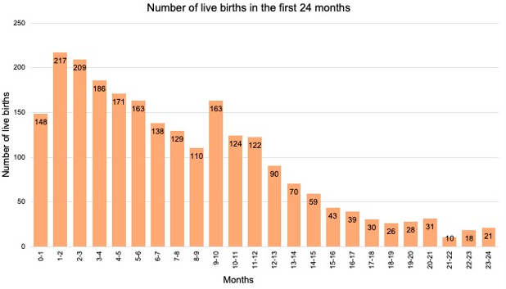
50% al zwanger bij aankomst
N = 2831 mothers from ASC
Notes:
Piek bij 9-10 maanden uitleggen

Slide 6
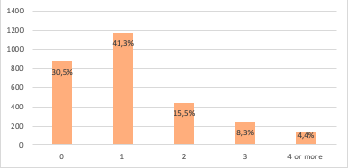
Overplaatsingen tussen AZC’s
70% verhuist ten minste één keer naar een ander AZC tijdens de zwangerschap

Slide 7
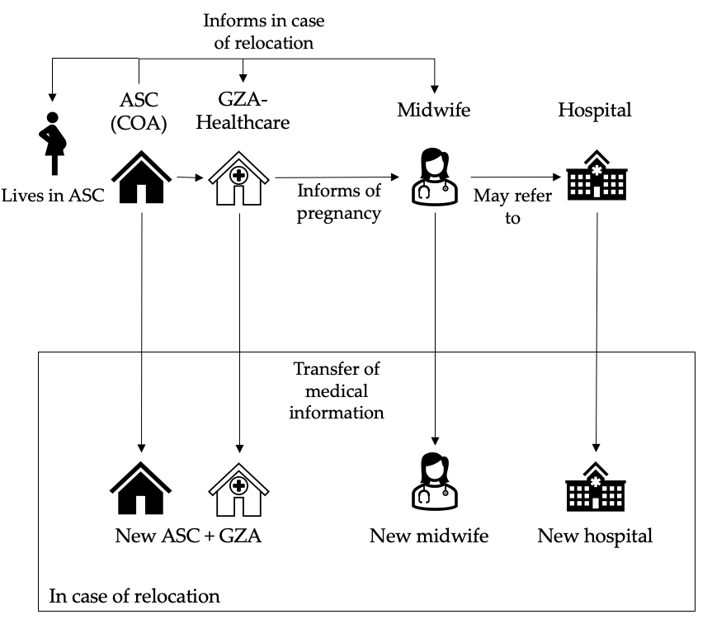
Hoe is de zorg nu georganiseerd?
Asielzoekers
Statushouders

Slide 8
Zwangerschapsuitkomsten
Maternale mortaliteit 10 keer hoger (69/100.000 geboortes)
Ernstige maternale mobiditeit 4,5 keer hoger
Perinatale sterfte 7 keer hoger
Van Oostrum et al. 2011
Van Hanegem et al. 2011
Verschuuren et al. 2020
Notes:
Anouk

Slide 9
Perinatal mortality cases
Laat in zorg (22+3 weken gemiddeld)
Gemiste afspraken
Herkennen alarmsymptomen
en weten wie te bellen
Onderbreken van zorg door transfer naar andere AZC’s

Slide 10
Wat kunnen we verbeteren?
Tolkgebruik in de zorg: toegankelijkheid, gebruik door zorgverleners
Verhuizingen tussen AZC’s verminderen
Trainen van zorgverleners in cultuursensitieve zorg
Antenatale groepszorg
Screening mentale gezondheids
problemen
Notes:
Ineke

Slide 11
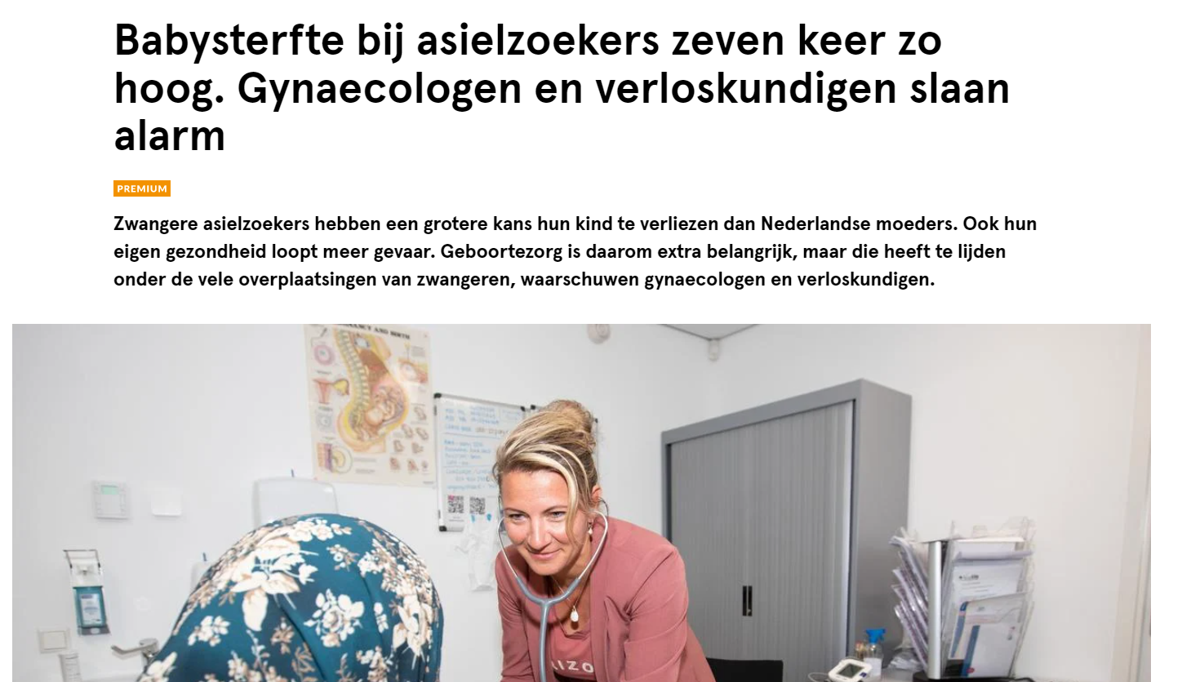
Verhuizingen verminderen
Notes:
Ineke

Slide 12
Take home messages
Er zijn veel factoren die de gezondheid van zwangere migranten beïnvloeden
De maternale mortaliteit en morbiditeit is hoger, net als de perinatale sterfte
Er zijn veel uitdagingen voor zorgverleners, maar ook veel goede initiatieven en kansen!

Slide 13
Onderzoeksgroep
Anouk Verschuuren, PhD student UMCG
Ineke Postma, AIOS gynaecologie MCL, onderzoeker UMCG
Prof. dr. Jelle Stekelenburg, gynaecoloog MCL en hoogleraar UMCG
Dr. Esther Feijen-de Jong, universitair docent en onderzoeker midwifery science AVAG
Prof. dr. Jan Jaap Erwich, perinatoloog UMCG
Partners: COA, TNO, Egalite research group Rotterdam, Werkgroep “ketenrichtlijn
geboortezorg asielzoekers”

Slide 14
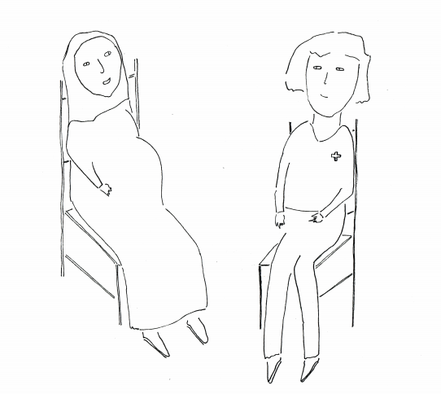
Vragen?

Slide 15
Referenties
Verschuuren, A. E. H., Postma, I. R., Riksen, Z. M., Nott, R. L., Feijen-de Jong, E. I., & Stekelenburg, J. (2020). Pregnancy outcomes in asylum seekers in the North of the Netherlands: a retrospective documentary analysis. BMC pregnancy and childbirth, 20, 1-10.
Tankink JB, Verschuuren AEH, Postma IR, van der Lans PJA, de Graaf JP, Stekelenburg J, Mesman AW. Childbirths and the Prevalence of Potential Risk Factors for Adverse Perinatal Outcomes among Asylum Seekers in The Netherlands: A Five-Year Cross-Sectional Study. Int J Environ Res Public Health. 2021 Dec 8;18(24):12933.
Noor C Gieles, Julia B Tankink, Myrthe van Midde, Johannes Düker, Peggy van der Lans, Catherina M Wessels, Kitty W M Bloemenkamp, Gouke Bonsel, Thomas van den Akker, Simone Goosen, Marcus J Rijken, Joyce L Browne, Maternal and perinatal outcomes of asylum seekers and undocumented migrants in Europe: a systematic review, European Journal of Public Health, Volume 29, Issue 4, August 2019, Pages 714–723
I. E. a van Oostrum, S. Goosen, D. G. Uitenbroek, H. Koppenaal, and K. Stronks, “Mortality and causes of death among asylum seekers in the Netherlands, 2002-2005.,” J. Epidemiol. Community Health, vol. 65, no. 4, pp. 376–83, 2011.
N. Van Hanegem, A. S. Miltenburg, J. J. Zwart, K. W. M. Bloemenkamp, and J. Van Roosmalen, “Severe acute maternal morbidity in asylum seekers: a two-year nationwide cohort study in the Netherlands,” Acta Obstet. Gynecol. Scand., vol. 90, no. 9, pp. 1010–1016, Sep. 2011.
Perdok H, Jans S, Verhoeven C et al. Opinions of maternity care professionals and other stakeholders about integration of maternity care: a qualitative study in the Netherlands. BMC Pregnancy Childbirth 2016;16(1):188.

